Slide 1
Дифференциальные диагнозы ГНУС собак
Низовцева (Борисова) Мария
Ветеринарный врач-репродуктолог
МВЦ “Два Сердца”
Санкт-Петербург

Slide 2
Эктопия мочеточника

Slide 3
Эктопия мочеточника
Самцы vs самки = 1:20
Высокий тонус уретры у самцов.
Недержание с рождения
Одно\двусторонняя

Slide 4
Эктопия мочеточников
Методы диагностики:
УЗИ
КТ
Цистоскопия
Методы коррекции:
Хирургический

Slide 5
Уроцистит / уролитиаз
Анамнез – странгурия, поллакиурия, гематурия.
Общий анализ мочи, узи, посев мочи.
Терапия по результатам диагностики (теразозин, НПВС, а\б терапия по результатам посева, хирургия при уролитиазе)

Slide 6
Острая задержка мочи
Анамнез
Диагностика – пальпация, узи
Стабилизация в ОРиИТ, катетеризация, лечение основного заболевания

Slide 7
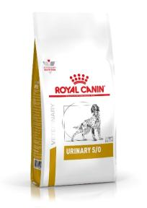
Urinary S/O
С целью растворения камней- 5-12 недель.
В случае инфицирования мочевыводящих путей - не менее одного месяца после получения отрицательного результата бакпосева
Urinary S/O для собак – первое средство, которое можно назначать еще до определения типа кристаллов

Slide 8
Ключевые моменты
Растворение струвитов Корм Urinary эффективно растворяет струвиты и pH мочи становится неблагоприятным для размножения м/о
Разбавление мочи Увеличение объема мочи позволяет предупредить образование оксалатных и струвитных камней
Низкий уровень RSS Ненасыщенная моча - неблагоприятная среда для кристаллизации и, следовательно, для образования струвитных и оксалатных камней
Оптимально низкое содержания магния Магний является составляющей струвитов
(магниево-аммониево-фосфатных солей)
Notes:
С целью растворения камней диетический корм Urinary Canine назначают для применения в течение 5-12 недель. В случае инфицирования мочевыводящих путей срок назначения Urinary Canine в комплексе с антибиотиком должен быть не менее одного месяца после получения отрицательного результата бактериологического анализа мочи
Незначительное увеличение содержания натрия позволяет совместить разбавление мочи с подкислением, препятствуя образованию камней струвита и оксалата кальция. Urinary S/O для собак – первое средство, которое можно назначать еще до определения типа кристаллов
Витамин В6. Содержание увеличено для снижения абсорбции оксалатов в кишечнике для ограничения экскреции с мочой.

Slide 9
Полидипсия\полиурия
Анамнез!
Эндокринопатии
Патологии почек
Побочный эффект некоторых препаратов

Slide 10
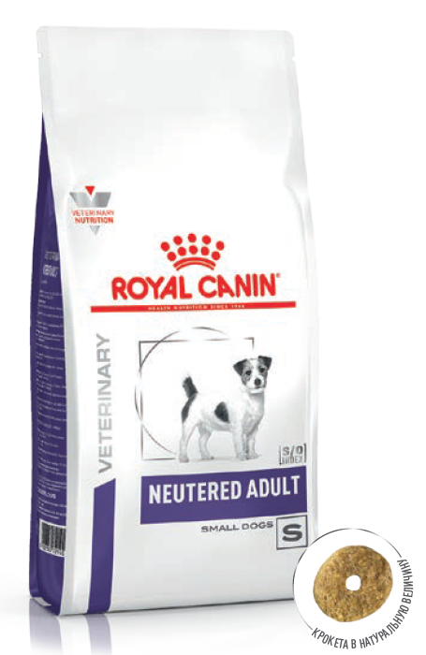
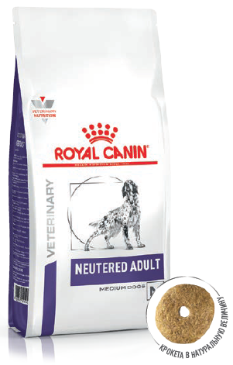
Недержание мочи у собак с ожирением
ПОДДЕРЖАНИЕ ОПТИМАЛЬНОЙ
МАССЫ ТЕЛА
Адаптированное содержание жиров и энергии в диете помогает контролировать массу тела. Способствует созданию чувства сытости благодаря сочетанию разных типов клетчатки.
ПОДДЕРЖАНИЕ ЗДОРОВОГО
ПИЩЕВАРЕНИЯ
Высокоусвояемая формула, содержащая пребиотики, способствует поддержанию здорового пищеварения.
ПОДДЕРЖАНИЕ ЗДОРОВЬЯ КОЖИ И ШЕРСТИ
Содержит питательные вещества, поддерживающие здоровый рост и блеск шерсти.
ПОДДЕРЖАНИЕ ЗДОРОВЬЯ ЗУБОВ
Механическое воздействие крокет в сочетании со связывающими кальций веществами способствует замедлению образования зубного налета и зубного камня

Slide 11
М\и при эмоциях\стрессе

Slide 12
Спасибо за внимание!
M.Nizovtseva@duocor.ru
8-950-005-70-42
Viber, WhatsApp, Telegram

